Slide 1
КОМФОРТНАЯ И БЕЗОПАСНАЯ ПОСАДКА НА МОТОЦИКЛЕ
Посадка водителя за рулем. Экипировка водителя
Перевозка пассажиров на заднем сиденье мотоцикла и в боковом прицепе

Slide 2
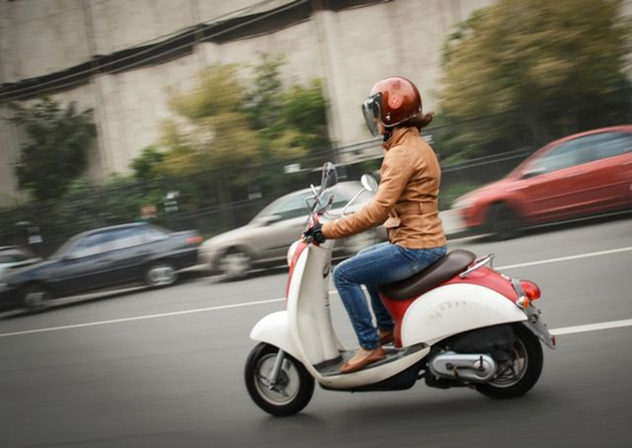
Посадка на разных мотоциклах
Если вы приобрели городской мотоцикл небольшой мощности либо мопед, то для вас правильной будет прямая посадка. Поскольку подножки в такой технике расположены посередине между двумя колёсами, ноги водителя должны быть согнутыми примерно под прямым углом. Такая посадка позволит сжимать коленями бензобак, не прижимаясь к нему и не опуская торс вниз. Однако нужно помнить, что контакт должен быть плотным в любом случае — это поможет сохранить максимальную устойчивость и предотвратить выпадение из седла при сильной тряске. Правильная посадка на городском мотоцикле предполагает выпрямление спины — в таком положении длительные поездки через пробки становятся менее утомительными, да и опереться ногой об асфальт при остановке будет намного удобнее

Slide 3
Вторая популярная разновидность мотоцикла — это чоппер с удлинённой вилкой и высоко поднятым рулём. Подножки на нём располагаются под баком, поэтому ноги мотоциклиста согнуты под небольшим углом либо даже выпрямлены. Многие новички, садясь на чоппер, интуитивно принимают посадку с откинутым назад туловищем, что обусловлено высоким расположением руля. Однако они совершают ошибку, поскольку в таком положении мышцы будут постоянно находиться в напряжении, а при сильной тряске или при резком порыве ветра возникнет угроза выпадения из седла. Правильная посадка на чоппере — со слегка наклонённым вперёд торсом и согнутыми в локтях расслабленными руками, что позволит лучше всего контролировать тяжёлый мотоцикл с длинной вилкой в поворотах.

Slide 4
Правильная посадка на кроссовом мотоцикле является темой для отдельной статьи, поэтому упомянем о ней вкратце. При равномерном движении по асфальту водителю следует принимать такое же положение тела, как при езде на городском мотоцикле — с прямой спиной и ногами, согнутыми под прямым углом. Если же вы собрались выезжать на грунтовой трек, то посадку придётся постоянно менять. Обратите внимание, как ездят профессиональные спортсмены, участвующие в соревнованиях по мотокроссу — они привстают на прямых участках и садятся в поворотах или на крупных ухабах. Распрямлённое положение тела спасает мотоциклиста от неприятных ударов, возникающих при езде по грунтовой дороге, а также позволяет улучшить обзорность, уменьшить количество грязи, налипающей на шлем и улучшить управляемость двухколёсной техники.

Slide 5
Принять более-менее прямую посадку на спортивном мотоцикле не получится — его руль расположен ниже уровня бака, а подножки находятся очень близко к заднему колесу. В результате водитель вынужден ложиться туловищем на бак и плотно сжимать его коленями, прижимаясь максимально близко к мотоциклу. Такая посадка помогает улучшить аэродинамику транспортного средства, а также повысить его стабильность на дороге. При этом мотоциклист может опираться на задние подножки и привставать, чтобы больше загружать переднее колесо, предотвращая его отрыв от земли во время активного разгона.

Slide 6
Положение рук Вне зависимости от типа мотоцикла водитель должен сохранять одинаковое положение рук, чтобы обеспечить удобство управления. Они должны быть согнуты в локтях, а также расслаблены. Нельзя опираться руками на руль, перенося на него часть своего веса — этим вы мешаете работе передней подвески, а также ухудшаете управляемость, поскольку чувствительность будет меньшей при значительном напряжении. При правильно выбранной посадке локти должны находиться как можно ближе к баку, чтобы улучшить аэродинамику и предотвратить получение травм во время прохождения крутых поворотов. Расставленные в стороны локти являются признаком чрезмерного напряжения — при совершении опасного манёвра или при возникновении опасности падения это приведёт к невозможности сохранить управление мотоциклом. Плечи необходимо наклонить вперёд и расслабить, чтобы посадка не создавала трудностей в управлении двухколёсным транспортом. Совершенно неправильным будет положение тела с поднятыми либо широко расправленными плечами. Значительное напряжение мышц, которое возникает в таком случае, также не приведёт ни к чему хорошему.

Slide 7
Положение ног Следует запомнить, что во всех мотоциклах, кроме чопперов, пластиковая обшивка бака предназначена для того, чтобы водитель мог обхватить её ногами, повысив стабильность своего положения в седле. Ноги нельзя расставлять даже при движении по прямой — иначе сильная встряска может выбить вас из седла. Кроме того, если не сжать ноги, то мотоциклист инстинктивно будет принимать неправильную посадку с откинутым назад торсом — в результате на разгоне он будет ещё больше отклоняться от руля, теряя управление. Многие новички, впервые севшие на спортивный мотоцикл, также стараются проходить поворот, выбрав посадку боком. В таком положении большая часть тела мотоциклиста смещена внутрь дуги поворота, что облегчает наклон корпуса мотоцикла, но серьёзно ухудшает стабильность двухколёсного транспорта. Чтобы понять, как правильно сидеть в подобном случае, нужно посмотреть записи со спортивных соревнований — мотоциклисты максимально плотно прижимают ноги к бензобаку, сохраняют неизменное положение тела, но слегка приподнимают плечи, чтобы сохранить полный контроль над техникой.

Slide 8
Советы для пассажира
1. Водители мотоциклов, мотороллеров и пассажиры должны иметь защитные шлемы, обязаны надевать их на голову и застегивать до посадки на транспорт. Это правило обязательно в любом месте, в любое время года, при любой скорости и независимо от длины маршрута
2. На мотоциклах и мотороллерах без коляски пассажирам можно ездить только при наличии заднего сиденья, подножек и плотно укрепленной ручки. На таких мотоциклах и мотороллерах разрешается ездить только одному пассажиру. Детям, не достигшим 12-го летнего возраста, ездить на заднем сиденье мотоцикла и мотороллера запрещено.
3. На мотоциклах и мотороллерах с колясками, кроме водителя, могут ездить два пассажира, сзади водителя (при наличии сиденья) и в коляске. В коляске мотоцикла и мотороллера допускается перевозка, кроме взрослого пассажира, ребенка до 12 лет при условии, что для него есть свободное место, и он не будет создавать помех при движении.

Slide 10
При посадки пассажиров на мотоцикл должны быть соблюдены все требования перевозки на одиночном мотоцикле (п.1). При посадке в коляску водитель обязательно надевает защитный шлем, садится на сиденье и застегивает тент. В коляске пассажир чувствует себя удобнее и безопаснее. Во время движения нельзя открывать тент, вставать, выставлять руки.

Slide 11
Главное правило для человека, который едет на мотоцикле в качестве пассажира — постараться в точности скопировать посадку водителя. То есть на спортбайке или гранд-турере он должен лежать, прижимаясь к спине мотоциклиста, на чоппере сидеть, слегка наклонившись вперёд, а на городском мотоцикле или мопеде сохранять прямое положение спины. Возникает и вопрос, как сидеть на мотоцикле пассажиру, чтобы не вылететь из седла при тряске — ведь водитель держится за руль, тогда как второму человеку на двухколёсной технике хвататься не за что. Если на мотоцикле нет специальных ручек, которые предназначены для перевозки пассажира, то нужно будет держаться за водителя, стараясь при этом не создавать для него помех. Однако контакт нужно будет разорвать при угрозе падения, поскольку он будет опасен получением серьёзных травм для обоих людей.

